Slide 1
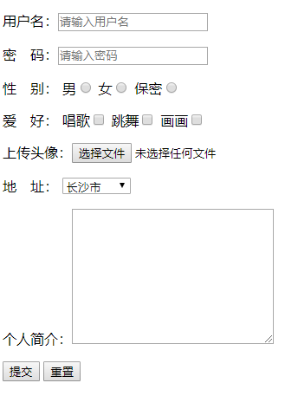

作业

Slide 2
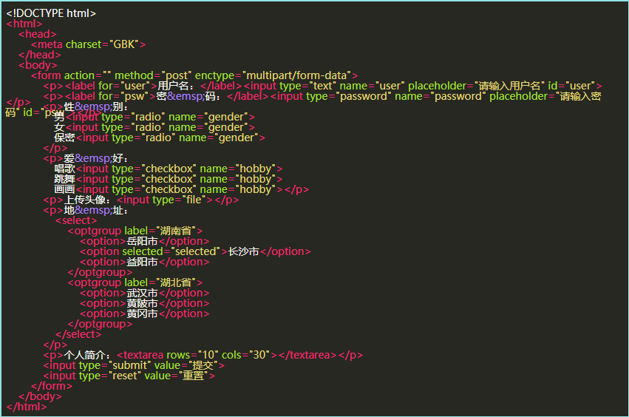
作业代码贴图

Slide 3

免责声明：如果本课程内有任何内容侵害了您的权益，请您及时联系我们 潭州教育全球教学服务中心热线：4001567315
CSS入门
讲师 :
feifei

Slide 4
1
CSS基本使用
知识点
2
CSS选择器
CONTENTS
3
CSS字体/文本
4
CSS背景

Slide 5
第一部分
基本使用

Slide 6
知识点
CSS 是什么
CSS 全称 Cascading Style Sheets
翻译过来就是层叠样式表
如果说HTML是网页的结构
那么CSS就是网页化妆师
01
CSS 怎么学
多敲多练多思考
CSS 写在哪里
02
CSS 有三种写法
直接写在标签内
写在 style 标签内
使用外部 .css 文件
03

Slide 7
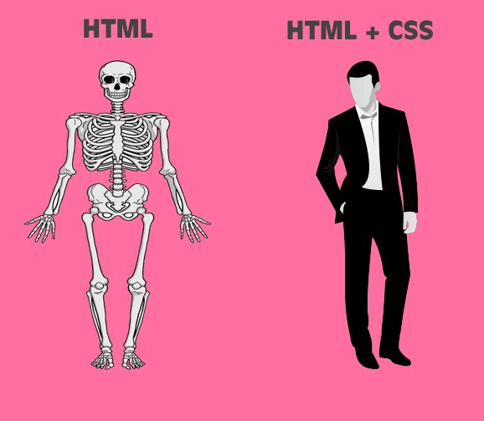
什么是css

Slide 8
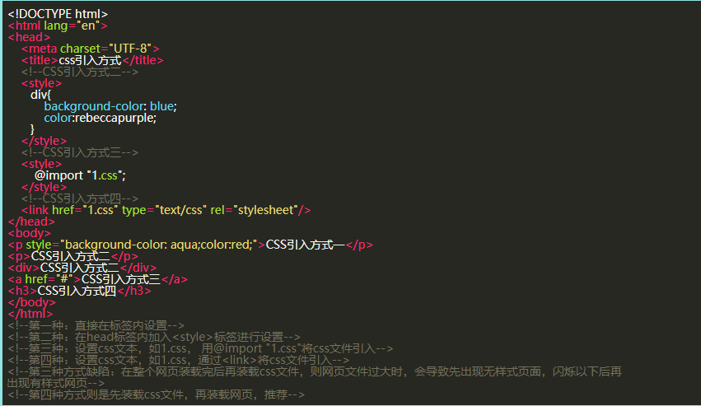
知识点一代码贴图
PS:
思考及注意：css样式的优先级问题

Slide 9
第二部分
选择器

Slide 10
知识点
选择器是什么
CSS 的选择器是 CSS最基础也是最重要的一个知识点 很重要
01
选择器权重
谁的权力大，就听谁的，同理，选择器权重也是一样，谁的权重值高，应用谁的
选择器用处
02
03
用于准确的选中元素，并赋予样式

Slide 11
选择器整体
class选择器
层次选择器
通过标签的 class 属性 ，选择对应的元素
借助了一个类的概念，一处定义，可以多处使用
群组选择器
id选择器
通过标签的 id 属性，选择 对应的元素
Id选择器
注： id 选择器唯一
群组 选择器
类选择器
群组选择器是可以同时选择多个标签的选择器
层次选择器
层次选择器分为，子代、后代、相邻和兄弟等四种选择器

Slide 12
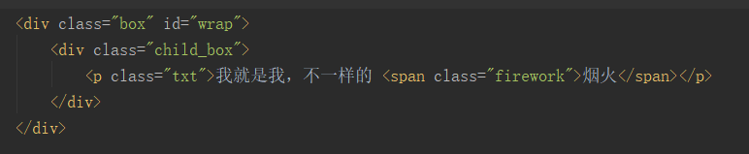




选择器的优先级
PS:
以下的问题全部基于右侧的html 代码
问题
问题
说明：
Id选择器 > class 选择器 > 元素选择器
Id选择器：100 > class 选择器：10 > 元素选择器：1

Slide 13
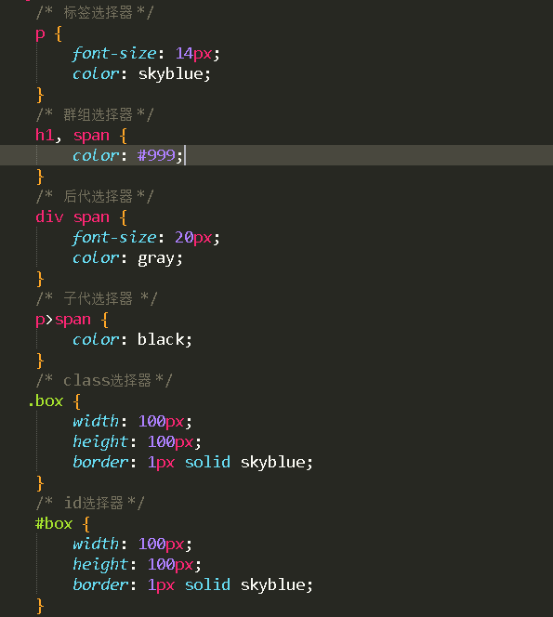
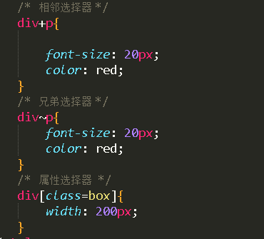
代码贴图
PS:
CSS选择器最常用的就是这些了，要根据情况使用

Slide 14
伪类选择器
未访问过的样式
link
visited
访问过后的样式
hover
active
划过的样式
激活的样式

Slide 15
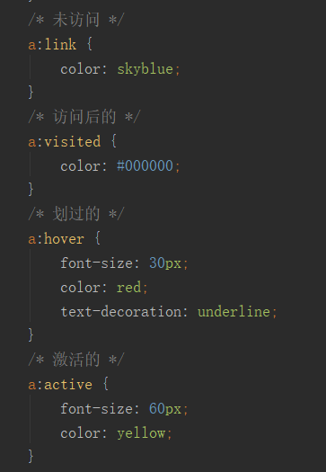
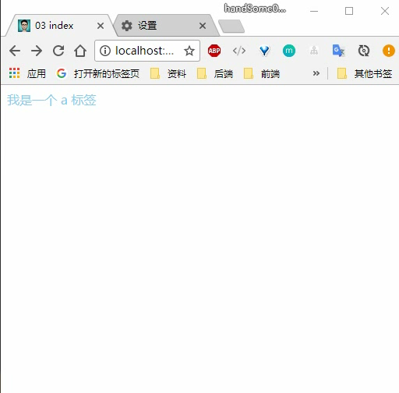
代码贴图
==>

Slide 16
第三部分
字体/文本

Slide 17
字体常用样式
font-family
font-size
font-style
字体
字体大小
字体样式
font-weight
font-variant
font
字体粗细
字体小大写
复合样式
style variant weight size/height family

Slide 18
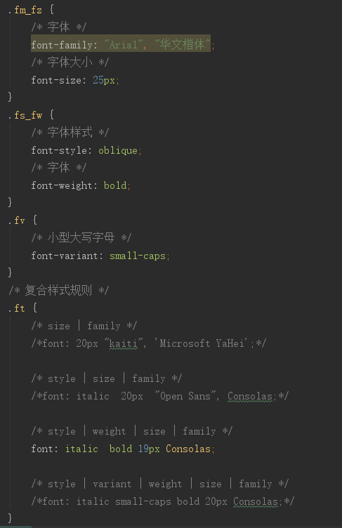
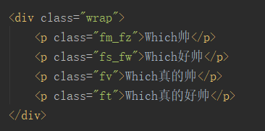
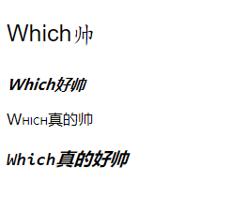
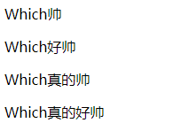
代码和效果截图
==>

Slide 19
文本常用样式
text-align
text-indent
text-decoration
对齐方式
首行缩进
文本线
letter-spacing
word-spacing
line-height
字距
词距
行高

Slide 20
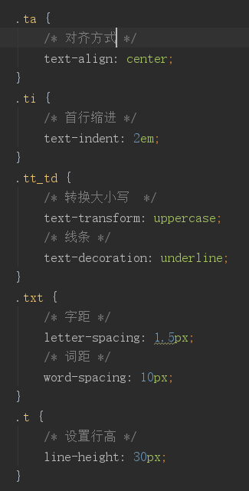
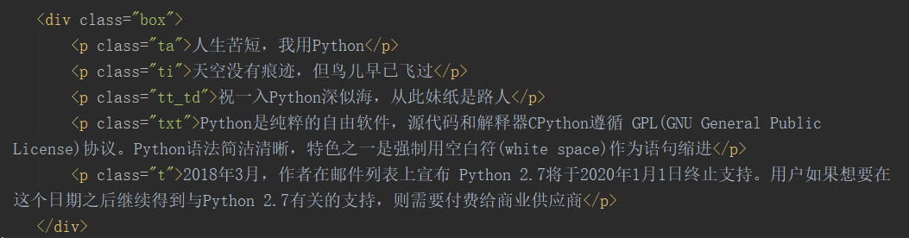
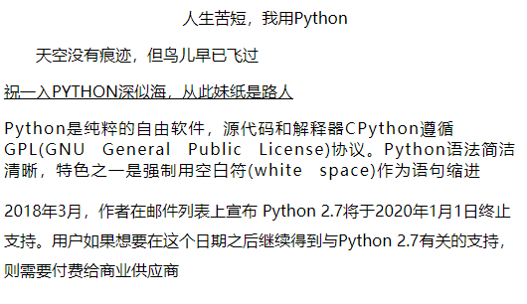
代码和效果截图

Slide 21
第四部分
背景

Slide 22
背景常用样式
background-color
background-image
background-repeat
背景颜色
背景图片
背景铺盖
background-size
background-position
background
背景大小
背景定位
复合样式
backgroud：red url(1.png) no-repeat center/;

Slide 23
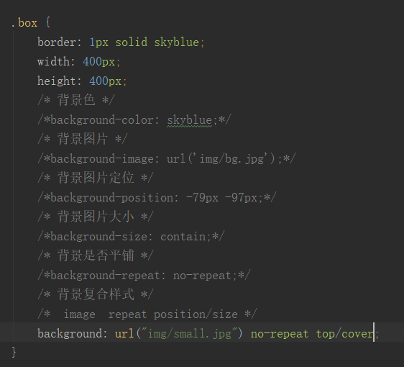


代码贴图
PS:
样式如此之多，我记不住怎办？！！

Slide 24
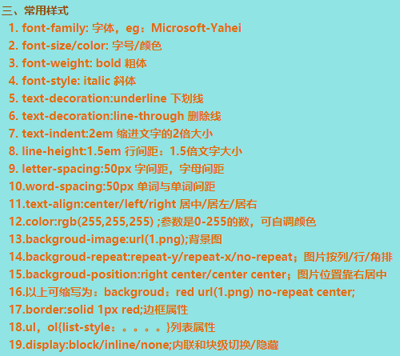
师傅领进门，修行靠个人，学习方法同学你get到了吗？

Slide 25
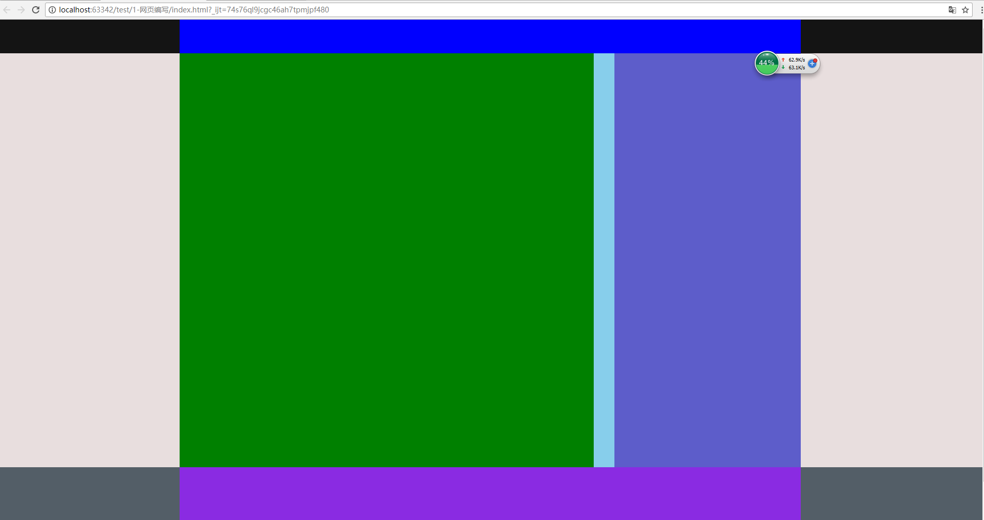
练习

Slide 26
谢谢

